Slide 1

ОТЧЕТ ПО УЧЕБНОЙ ПРАКТИКЕ ПМ.11. РАЗРАБОТКА, АДМИНИСТРИРОВАНИЕ И ЗАЩИТА БАЗ ДАННЫХ ТЕМА: «Модуль по организации контроля физического доступа к значимому объекту “ХранительПРО”»
Кировское областное государственное профессиональное
образовательное бюджетное учреждение
«Слободской колледж педагогики и социальных отношений»
Студентки очного отделения: Мариничевой Ксении Андреевны
Руководитель практики от колледжа: Махнев Александр Анатольевич

Slide 2
Сущности Базы Данных
Пользователи
Сотрудники
Отдел
Подразделение
Заявка на посещение
Пропуск
Группы посещения
Лучное посещение

Slide 3
Словарь данных

Slide 4
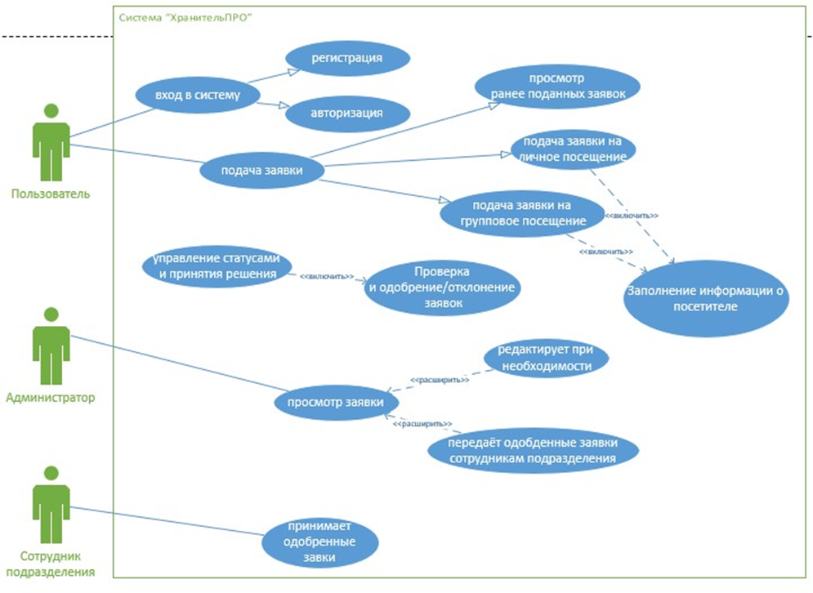
Диаграмма вариантов использования

Slide 5
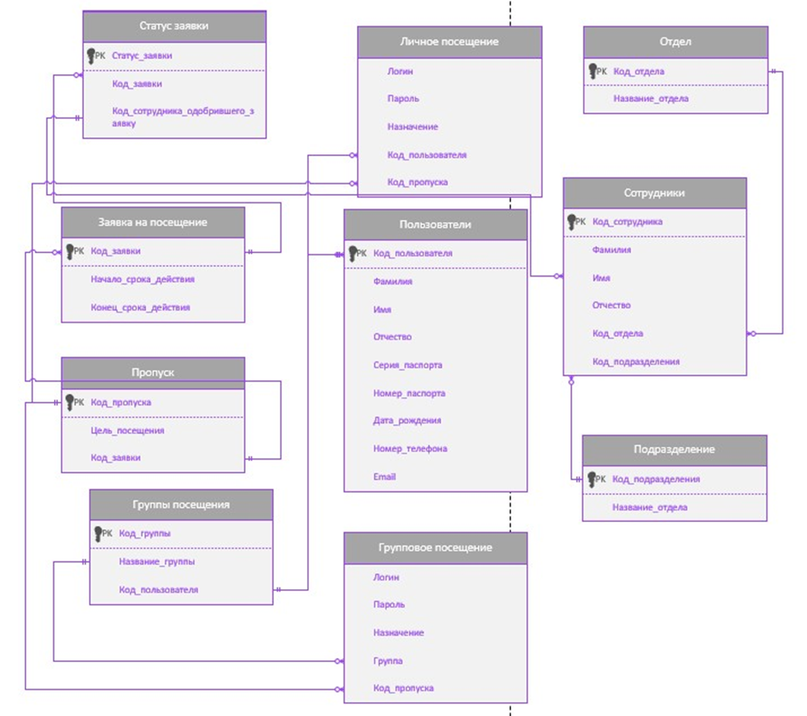
ERD-Диаграмма

Slide 6
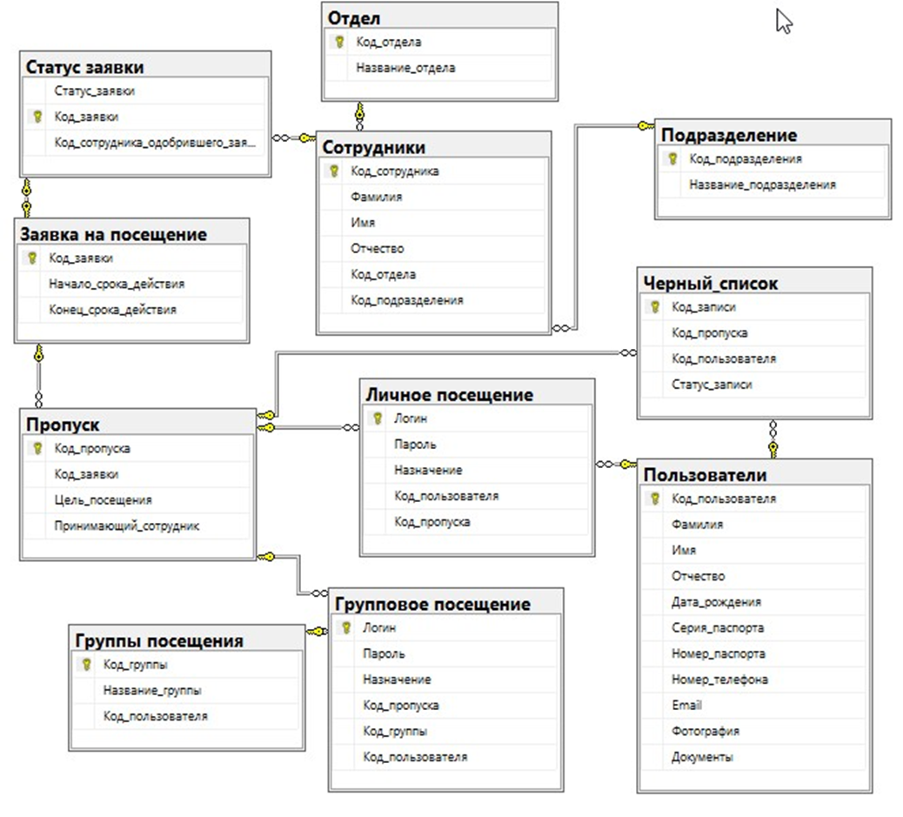
Диаграмма БД SQL

Slide 7
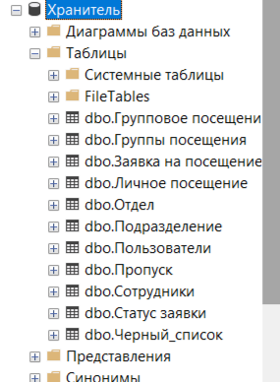
БД и список таблиц

Slide 8
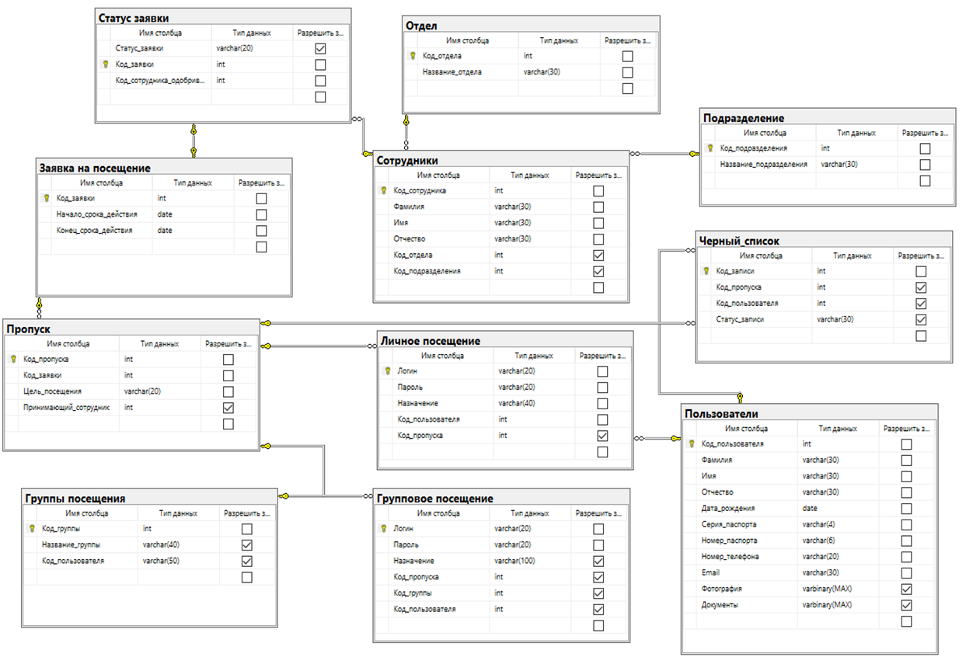
Диаграмма БД с типами данных

Slide 9
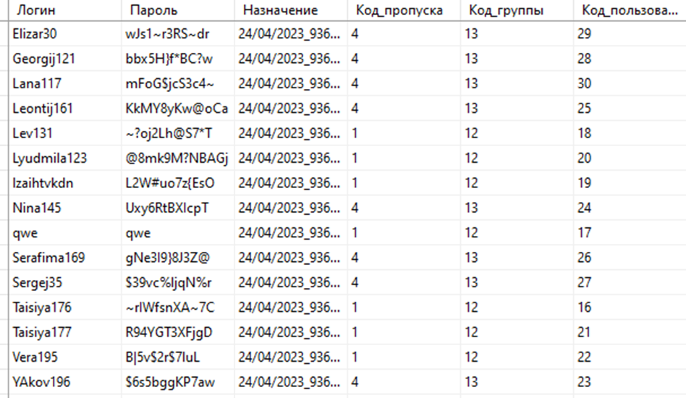
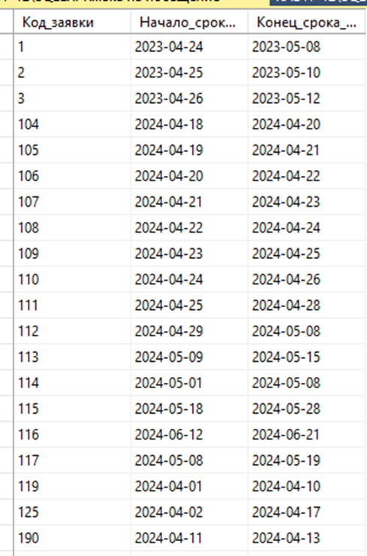
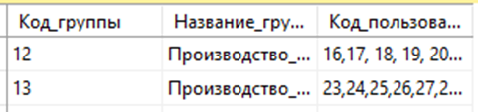
Таблицы БД
Групповое посещение
Заявка на посещение
Группы посещения

Slide 10
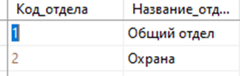
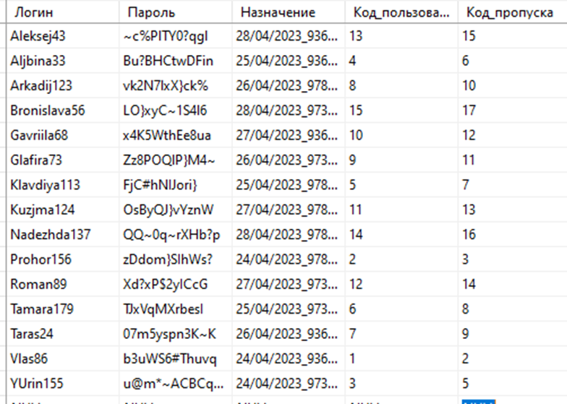
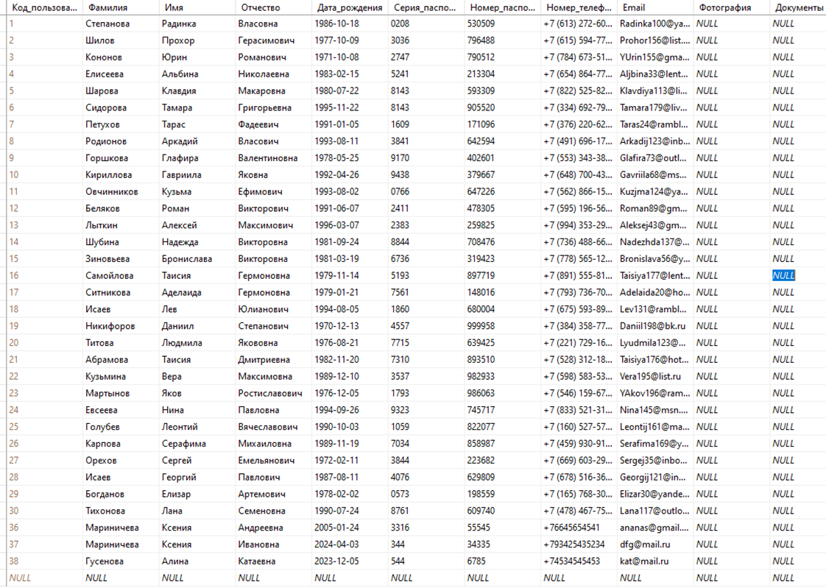
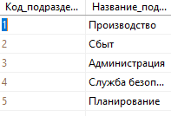
Личное посещение
Отдел
Пользователи
Подразделение

Slide 11
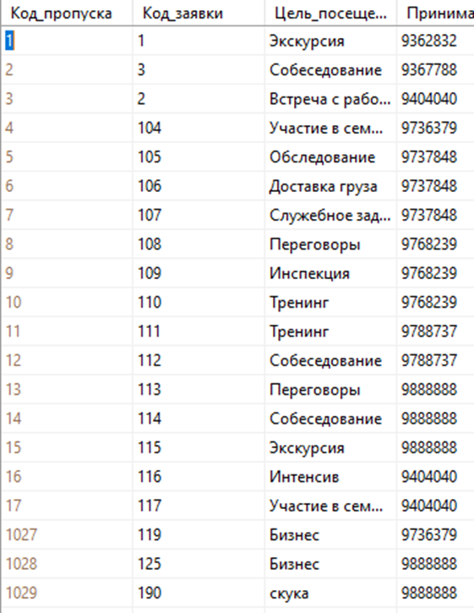
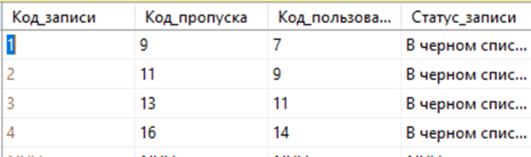
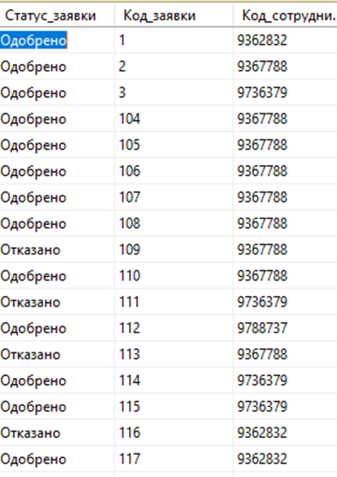
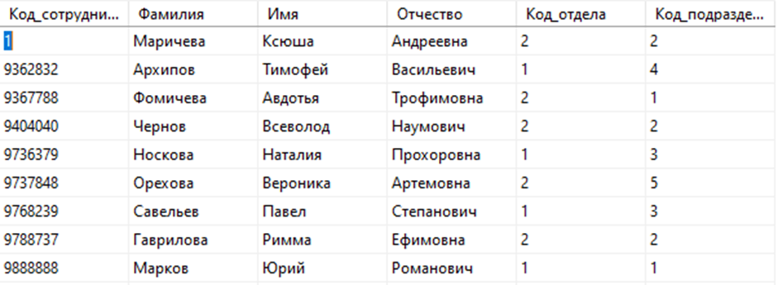
Пропуск
Черный список
Статус заявки
Сотрудник

Slide 12
Реализация уровней доступа для различных категорий пользователей Для сотрудников
Имя | Пароль | Роль | Назначение | Права
Марков Юрий романов | 9888888 | Сотрудник общего отдела | Управление заявками | Просмотр, фильтрация, редактирование данных из бд
Гаврилова Римма Ефимовна | 9788737 | Сотрудник общего отдела | Управление заявками | Просмотр, фильтрация, редактирование данных из бд

Slide 13
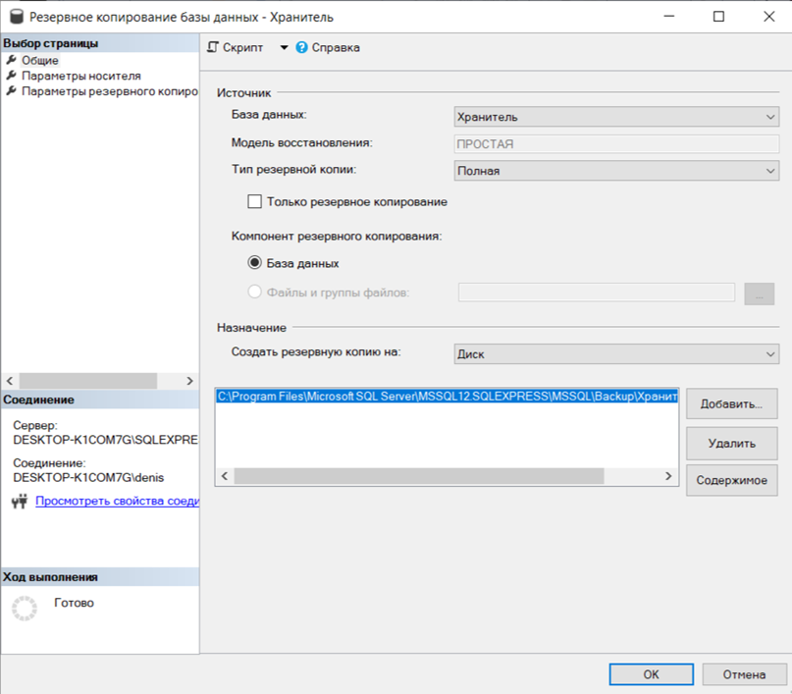
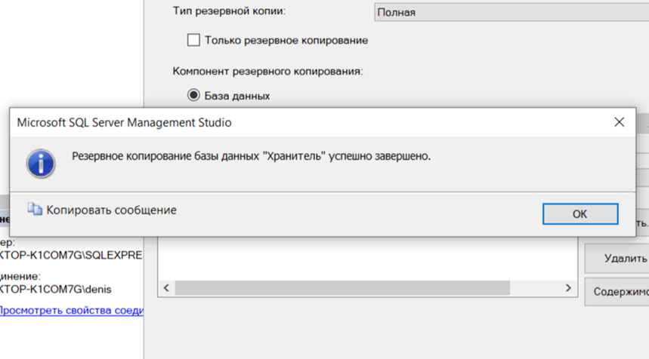
Резервное копирование

Slide 14
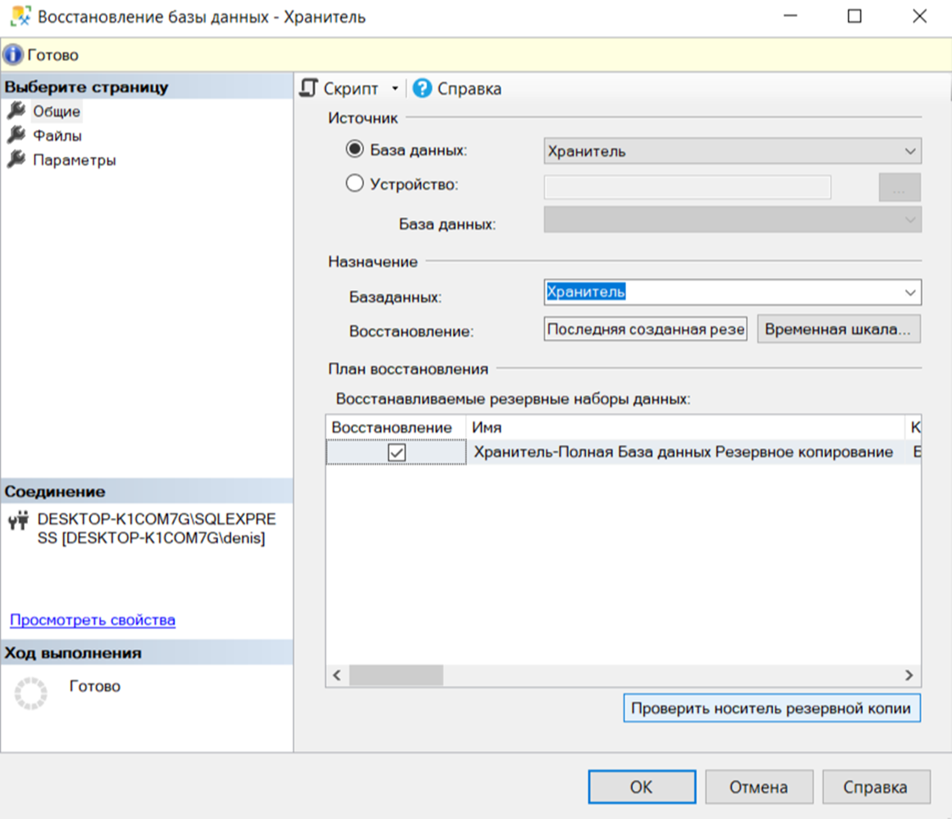
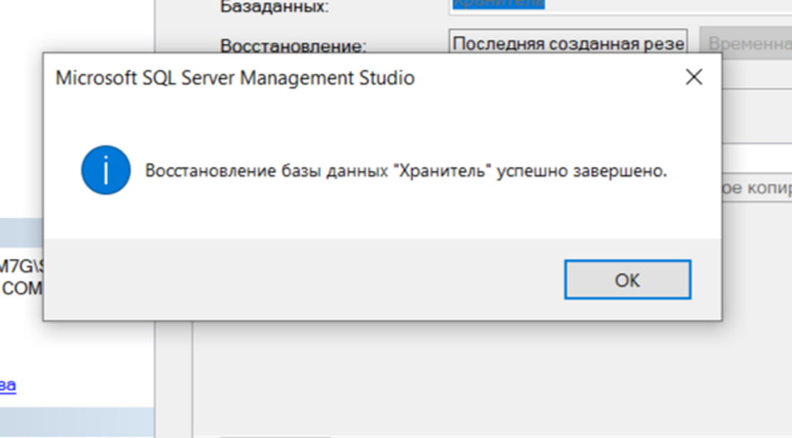
Восстановление БД

Slide 15
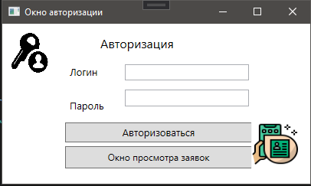
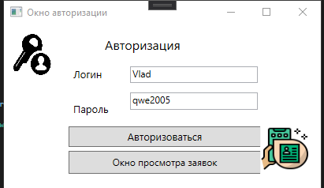
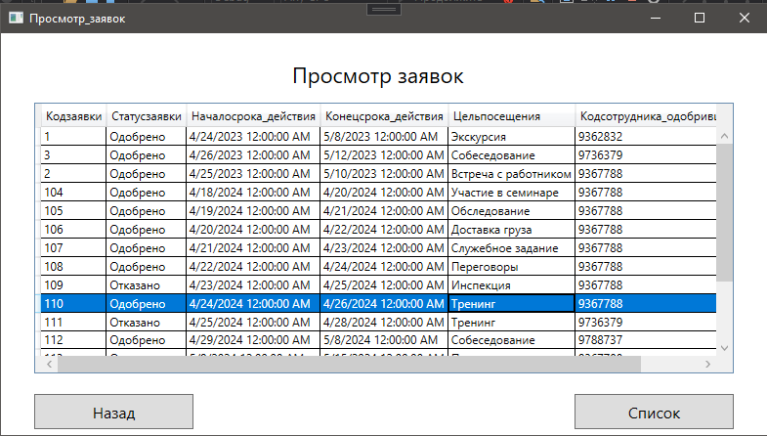
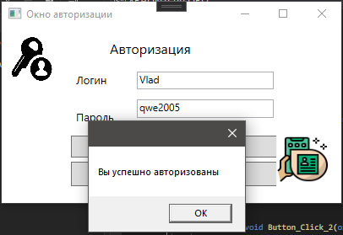
Приложение ХранительПРО

Slide 16
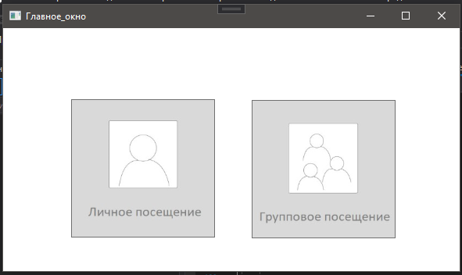

Slide 17
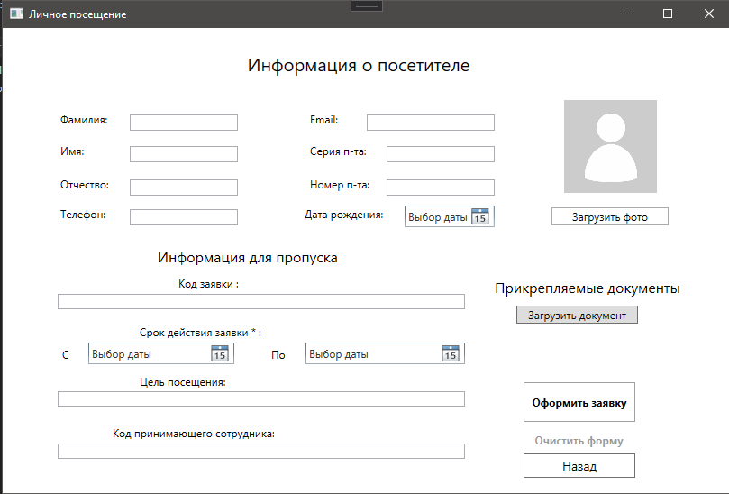
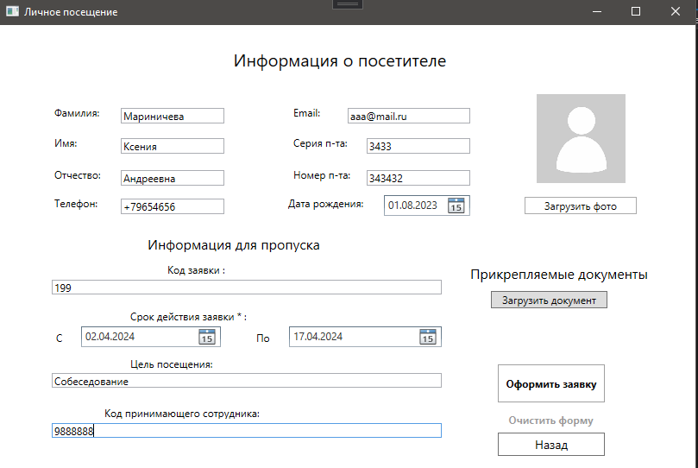
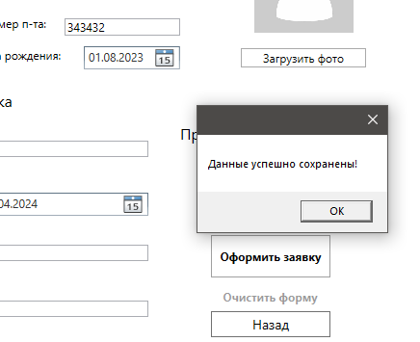

Slide 18
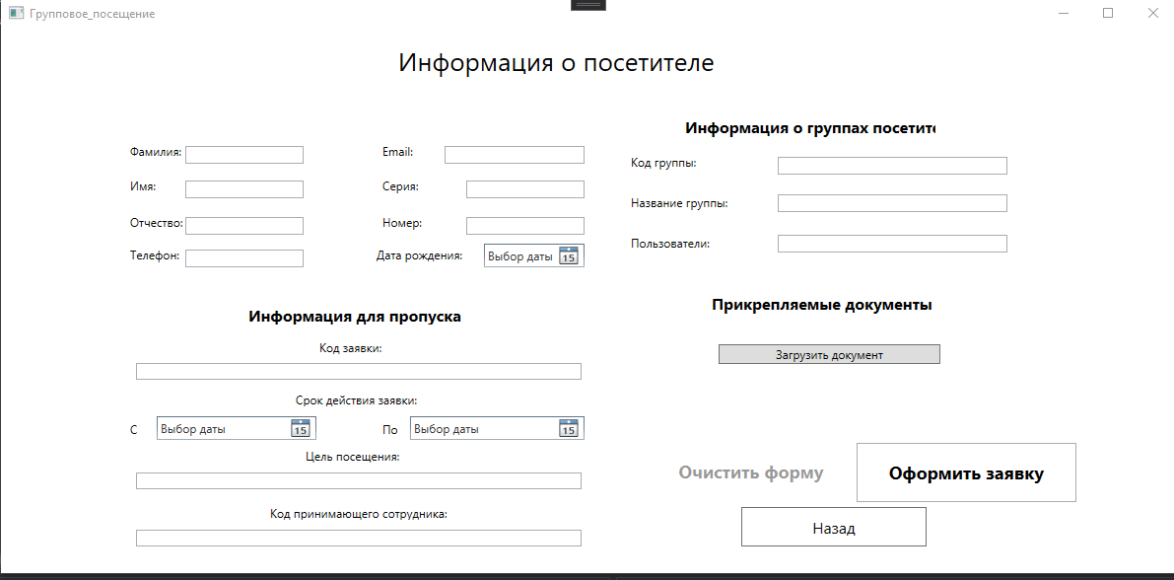
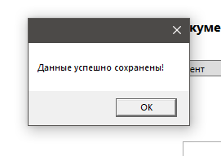
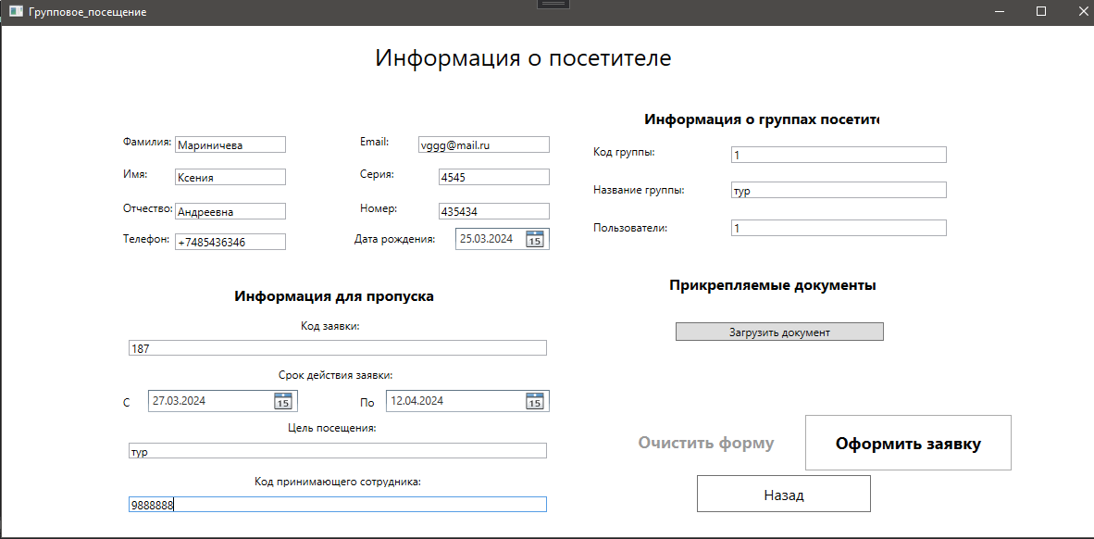

Slide 19
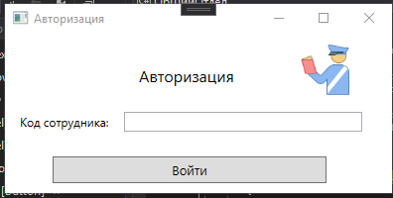
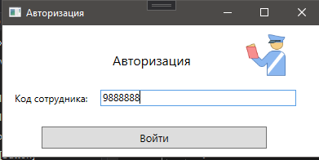
Приложение Общий Отдел

Slide 20
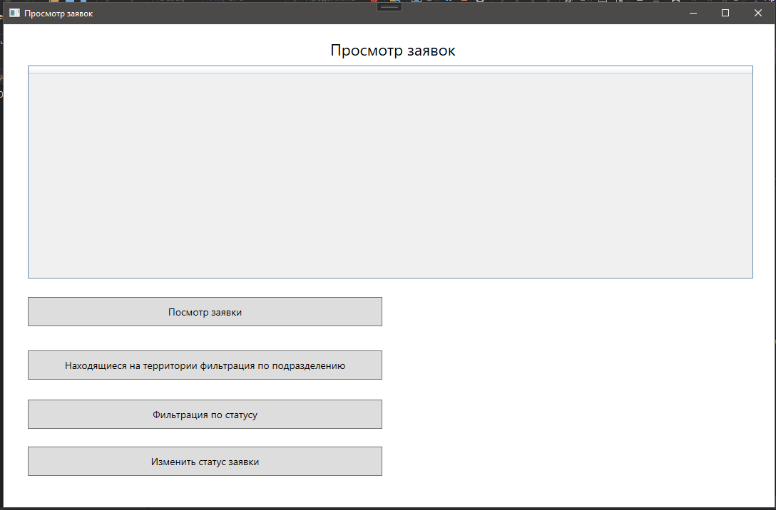

Slide 21
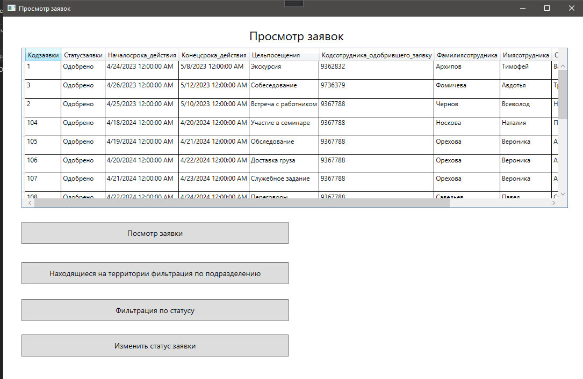

Slide 22
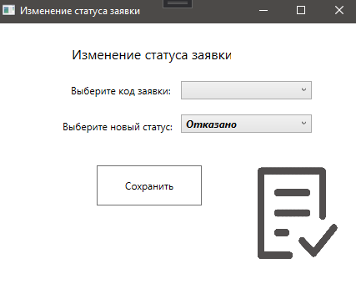
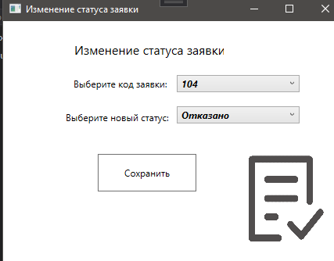

Slide 23
СЛОВАРЬ ДАННЫХ
пользователи
Key | Field name | Data type | Required? | Notes
PK | Код_пользователя | Int | Y | Индификатор пользователя
 | Фамилия | varchar(30) | Y | Фамилия
 | Имя | varchar(30) | Y | Имя
 | Отчество | varchar(30) | Y | Отчество
 | Серия_паспорта | varchar(4) | Y | Серия паспорта
 | Номер_паспорта | varchar(6) | Y | Номер паспорта
 | Дата_рождения | Date | Y | Дата рождения
 | Номер_телефона | varchar(20) | Y | Номер телефона
 | Email | varchar(30) | Y | Электронная почта
Остальные таблицы из словаря данных в отчете/ докумет Словарь данных

Slide 24
Спасибо за внимание

